Slide 1
§6 万有引力与航天
6.3 万有引力定律之应用

Slide 2
称量地球
地球表面附近（忽略自转）：
称量中心天体
T
Satellite orbit
太阳-行星系统 or 行星-卫星系统：
r
Earth

Slide 3
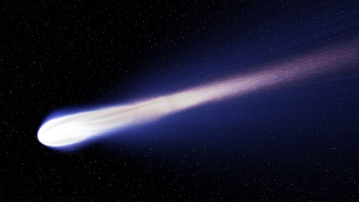
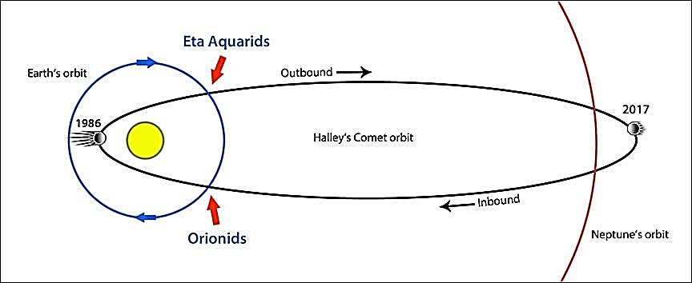
彗星回归
1705，《天文学对彗星的研究》
1682 - 1607 - 1531
周期：75~76年

Slide 4
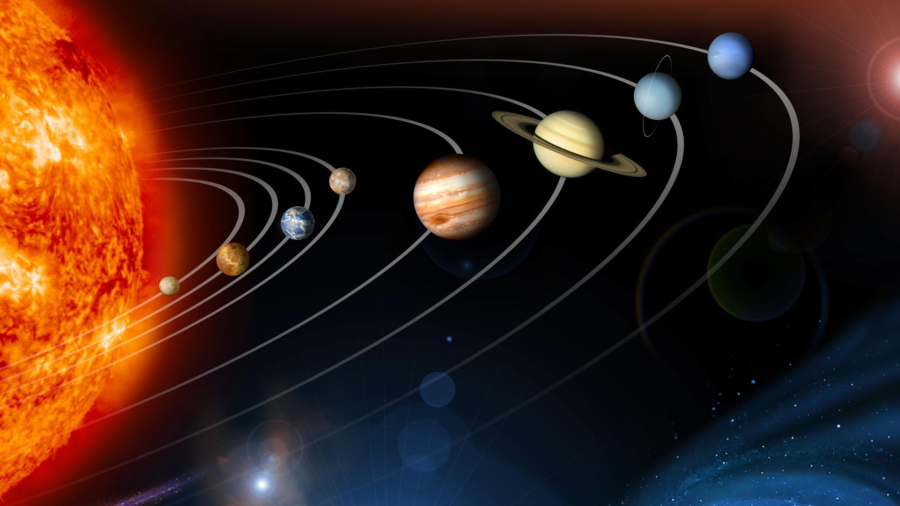
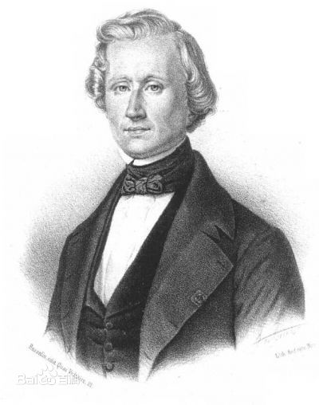
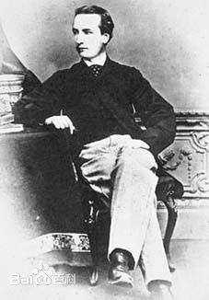
发现未知行星
Neptune
Uranus
笔尖下发现的行星
Mars
Saturn
Earth
Jupiter
Venus
Mercury

Slide 6
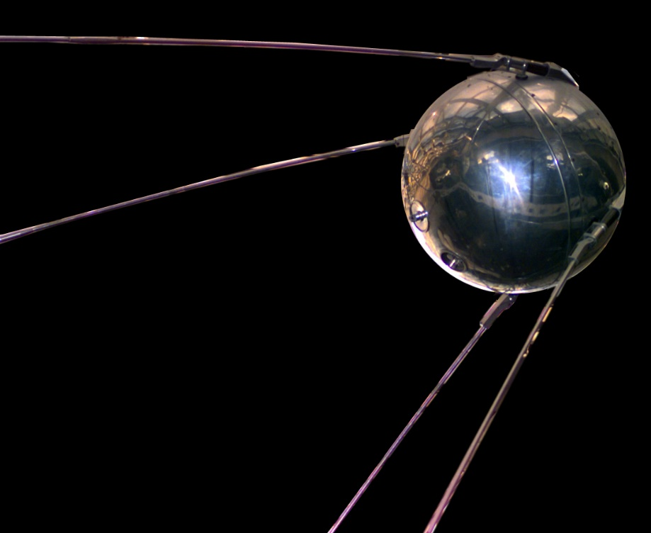
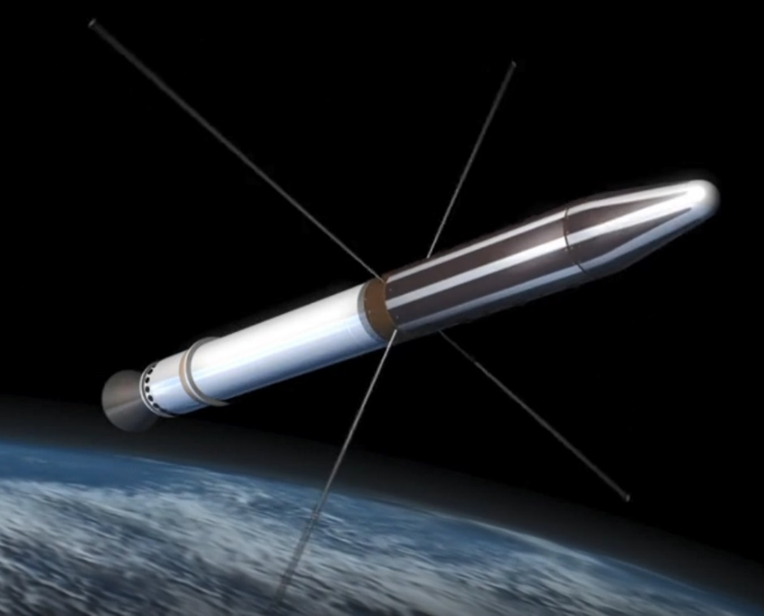
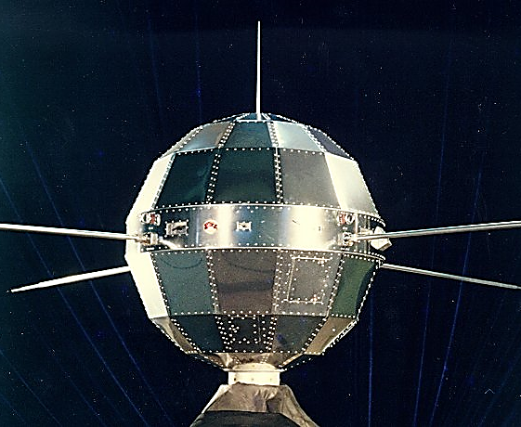
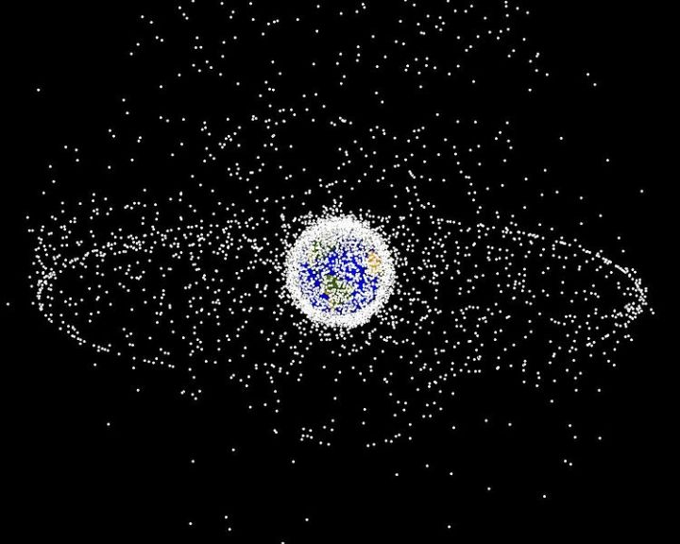
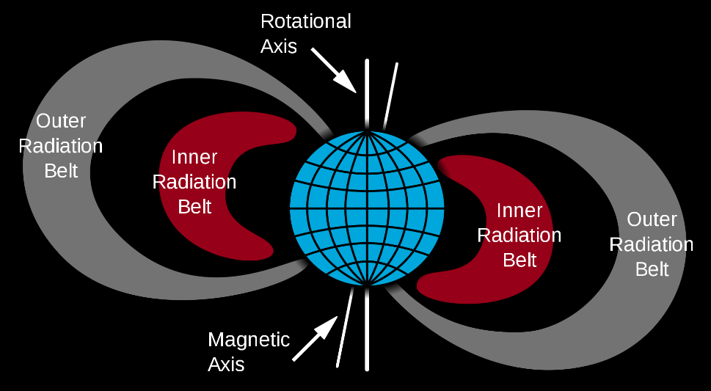
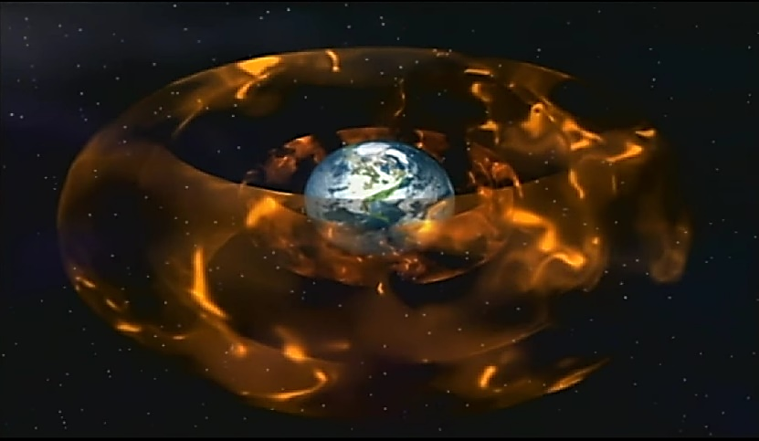
人造卫星
ω
F
R
F
F
1958.01 Explorer 1
1957.10 Sputnik 1
1970.04 东方红1号
卫星轨道
赤道轨道
极地轨道
轨道平面圆心：地心
倾斜轨道

Slide 7
***
卫星运行
第一宇宙速度
h << R
Satellite orbit
R
Earth
第一宇宙速度
近地卫星环绕速度
卫星最大环绕速度
r ≥ R,
r
v
卫星最小发射速度

Slide 8
16.7 km/s
第二宇宙速度
11.2 km/s
逃离地球束缚所需最小发射速度
7.9 km/s
第三宇宙速度
逃离太阳束缚所需最小发射速度

Slide 9
***
同步卫星 (Geosynchronous satellites)
特点：
相对地面静止
T = 24 h
ω
赤道轨道
h
高度固定
R
F
同步卫星r、v、ω、T固定

Slide 10
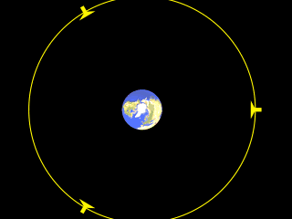

Slide 11
v_{A} > v_{B}
停泊轨道
F_{A} < F_{cA}
F_{B} > F_{cB}
B
A
点火加速
再次点火
同步轨道
F_{B} = F_{cB}
转移轨道

Slide 12
例1、人造地球卫星在绕地球做圆周运动的过程中，下列说法中正确的是（ ）
A. 卫星离地球越远，角速度越小
B. 同一圆轨道上运行的两颗卫星，线速度的大小不一定相同
C. 一切地球卫星运行的瞬时速度都大于7.9 km/s
D. 地球同步卫星可以在地心为圆心、离地高度为固定值的一切圆轨道上运行
A
远 慢 长
近 快 短

Slide 13
例2、两颗人造卫星绕地球做匀速圆周运动，它们质量之比为m_{A}:m_{B} = 1:2，轨道半径之比r_{A}:r_{B} = 3:1，则下列说法中正确的是（ ）
A. 它们的线速度之比v_{A}:v_{B} =
B. 它们的向心加速度之比a_{A}:a_{B} = 1:9
C. 它们的向心力之比F_{A}:F_{B} = 1:18
D. 它们的周期之比T_{A}:T_{B} = 3:1
ABC
B
r_{B}
r_{A}
A

Slide 14
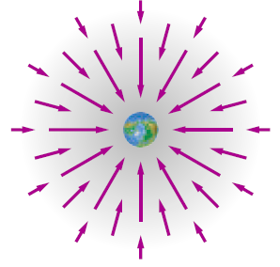
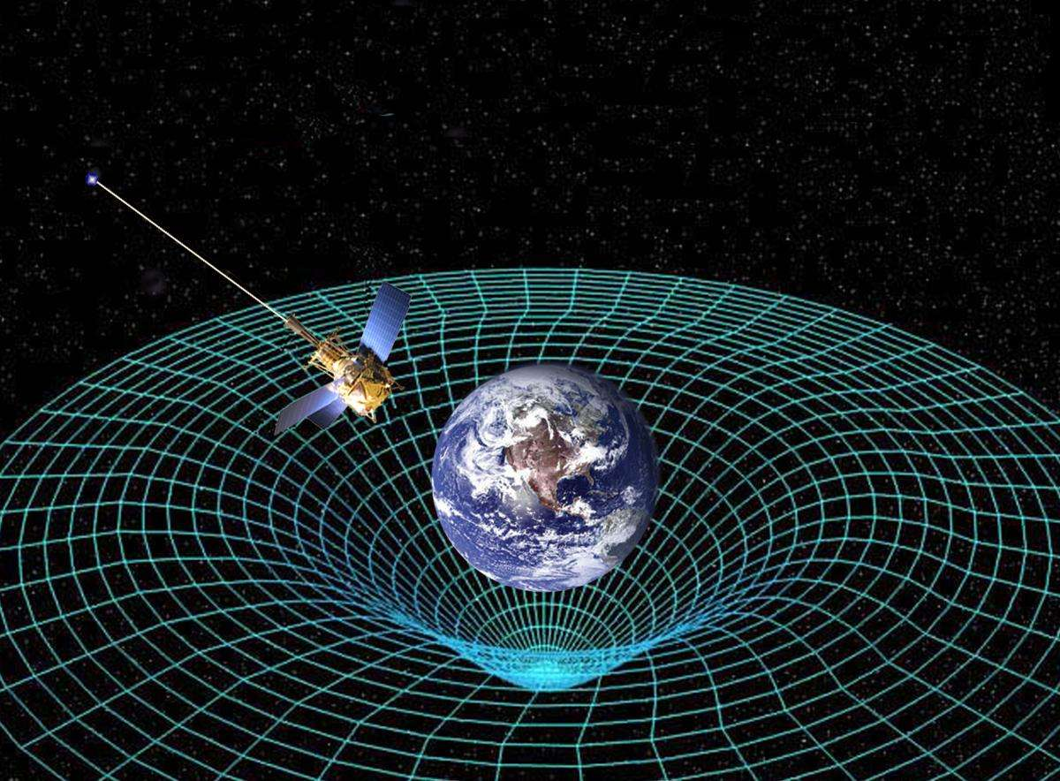
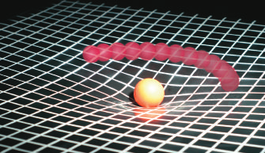
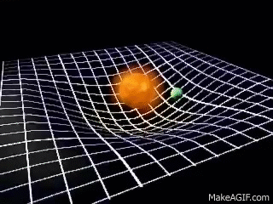
引力场 (Gravitational Field)
质量为M的天体产生的引力场：
待测点到天体中心的距离
r
a
SI unit： m/s²
方向：指向天体中心
地球表面：
a = 9.8 m/s²，方向指向地心

Slide 15
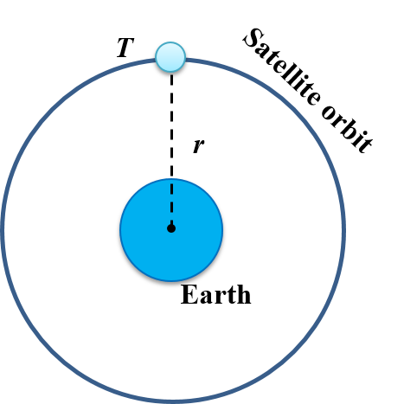
§6 万有引力与航天
§6.3 万有引力定律之应用
称量地球
地球表面附近（忽略自转）：
称量中心天体
太阳-行星系统 or 行星-卫星系统：

Slide 16
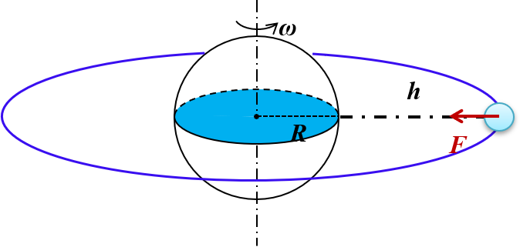
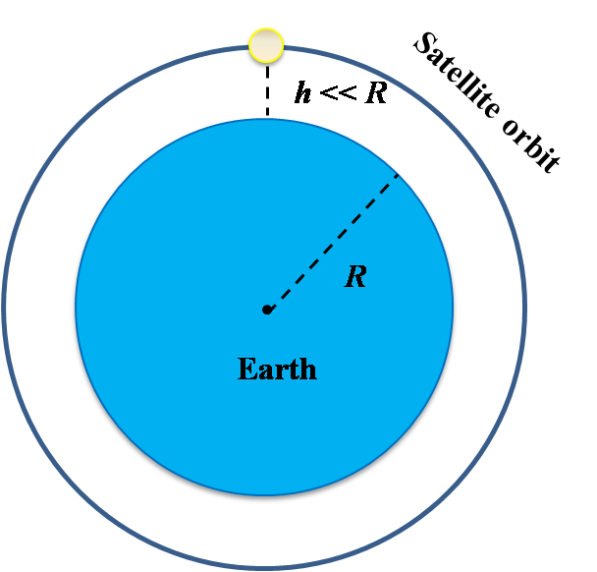
卫星运行
第一宇宙速度
同步卫星
特点：
相对地面静止
T = 24 h
赤道轨道
第一宇宙速度
高度固定
近地卫星环绕速度
卫星最大环绕速度
r_{min} = R，
r
卫星最小发射速度
同步卫星r、v、ω、T固定

